Slide 1
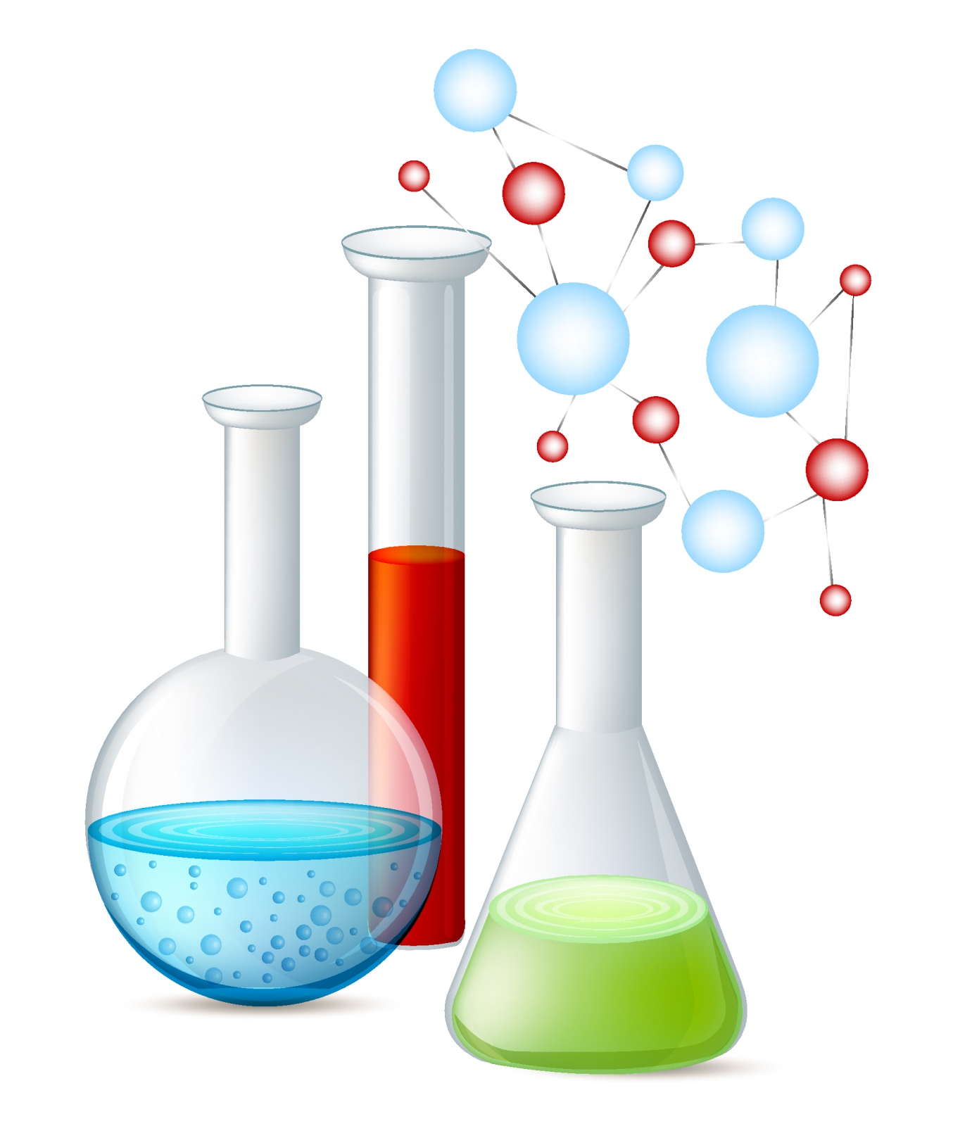
Количество вещества
Решение задач

Slide 2
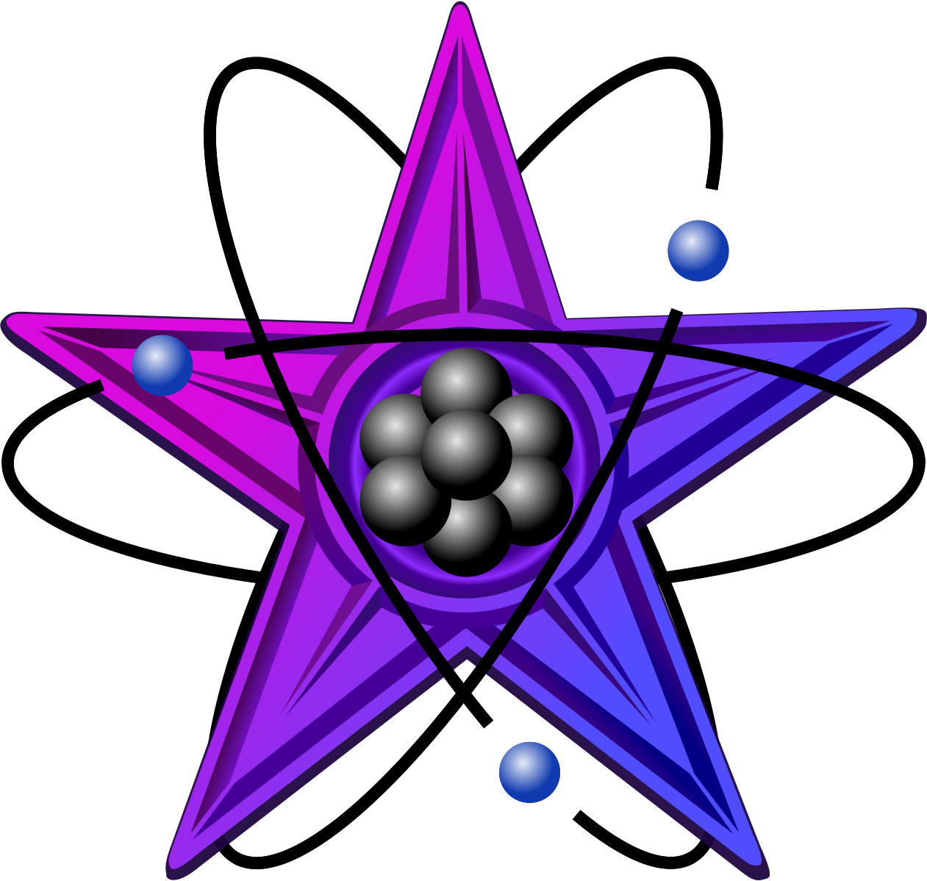
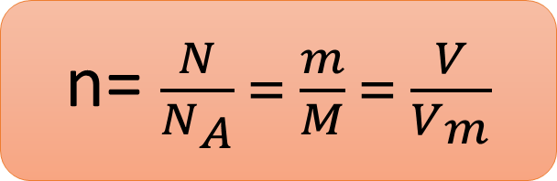
Уровень 1.
n= $\frac{N}{N_{A}} = \frac{m}{M} = \frac{V}{V_{m}}$
Какое количество вещества соответствует 306 г оксида алюминия Al₂O₃?
Какое количество вещества соответствует 352 г сульфида железа FeS?
Какое количества вещества соответствует 490 г серной кислоты H₂SO₄?

Slide 3
4) Рассчитайте массу 4 моль азотной кислоты H₂SO_{4.}
5) Рассчитайте массу 3 моль оксида кремния SiO₂ .
6) Рассчитайте массу 0,5 моль оксида натрия Na₂O.
7) Рассчитайте массу: 12· 10 ²³ молекул серы ; 3 · 10 ²³ молекул фтора.
m=M·n

Slide 4
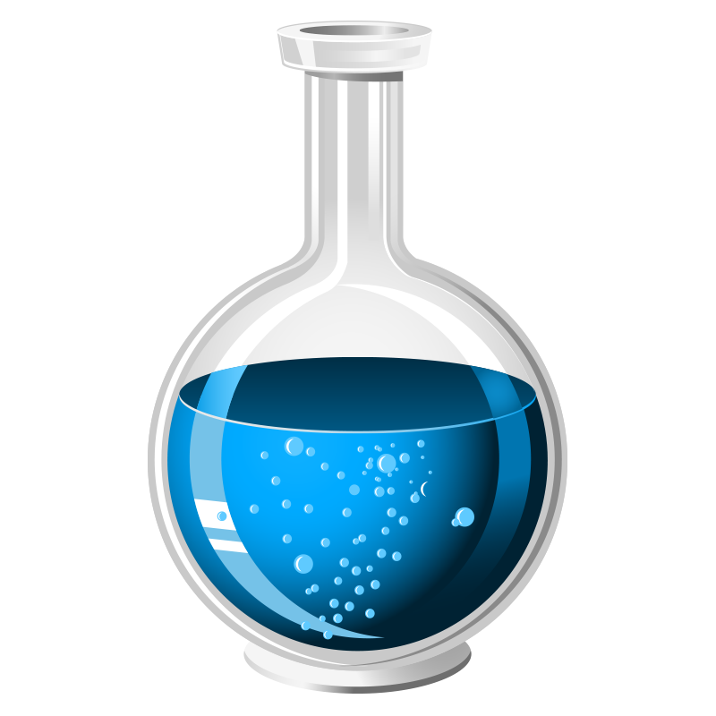
Уровень 2.
Найдите массу 33,6 л раствора хлорида натрия NaCl (н.у)
Найдите массу и число молекул при н.у для 22,4 л фтора.
3) Найдите объём, который займут при н.у 18 · 10 ²³ молекул азота.
V = V_{m}·n

Slide 5

Домашнее задание
Какое количество вещества соответствует 320 г оксида меди CuO.
Сколько молекул содержится в 15 г брома?
Рассчитайте массу 6 л озона O_{3.}

